Slide 1
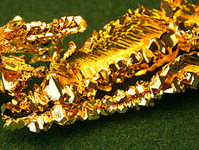
Благородный металл-Золото

Slide 2
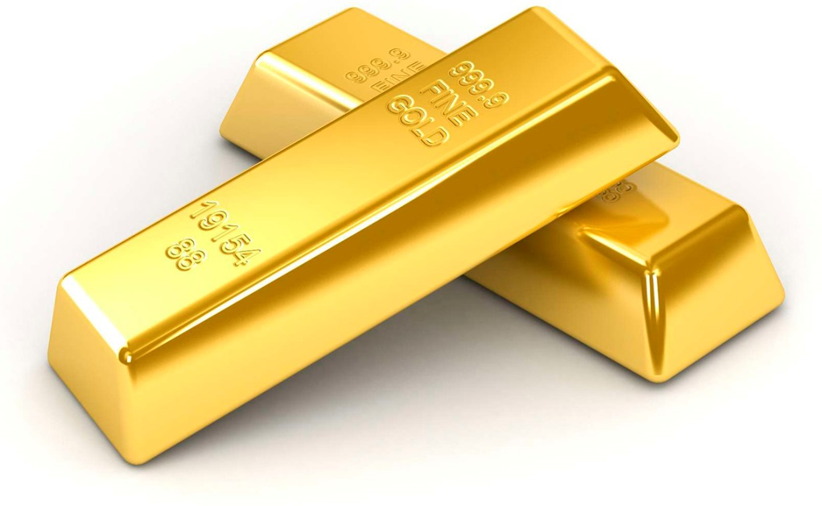
Зо́лото — элемент 11 группы (по устаревшей классификации — побочной подгруппы первой группы), шестого периода периодической системы химических элементов Д.И.Менделеева, с атомным номером 79. Обозначается символом Au (лат. Aurum). Простое вещество золото — благородный металл жёлтого цвета.

Slide 3
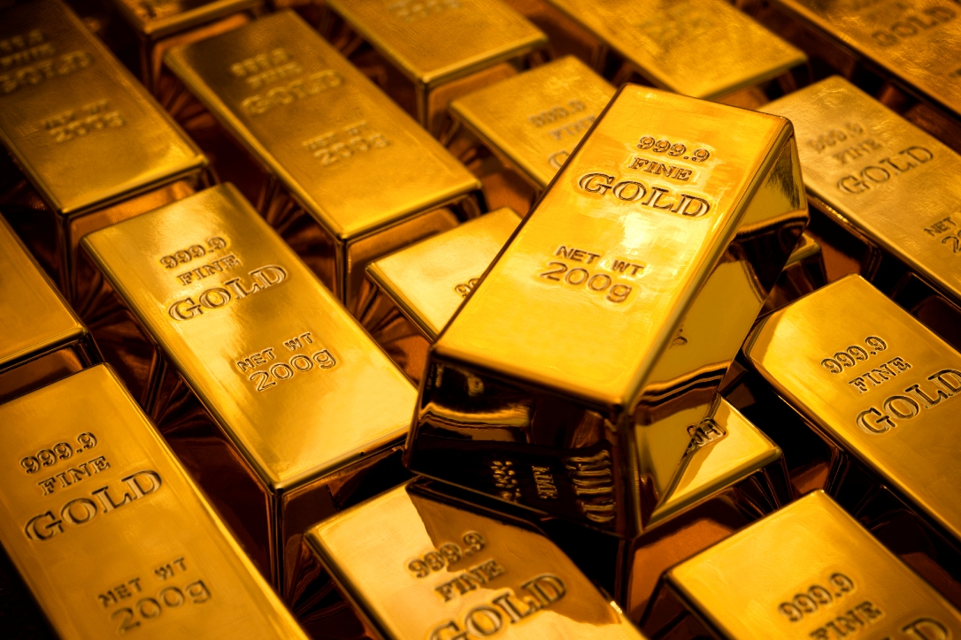
Физические свойства
Чистое золото — мягкий металл жёлтого цвета. Красноватый оттенок некоторым изделиям из золота, например, монетам, придают примеси других металлов, в частности, меди. В тонких плёнках золото просвечивает зелёным. Золото обладает высокой теплопроводностью и низким электрическим сопротивлением.

Slide 4
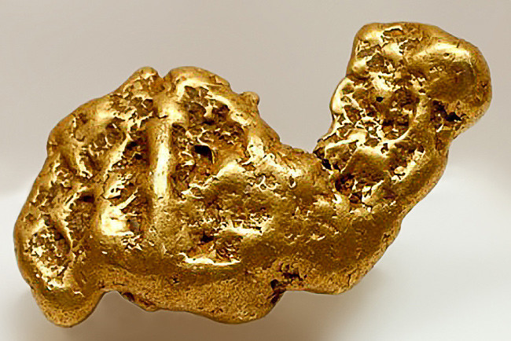
Золото — очень тяжёлый металл: плотность чистого золота равна 19,32 г/см³ (шар из чистого золота диаметром 46,237 мм имеет массу 1 кг). Среди металлов по плотности занимает седьмое место после осмия, иридия, платины, рения, нептуния и плутония. Сопоставимую с золотом плотность имеет вольфрам (19,25). Высокая плотность золота облегчает его добычу, отчего даже простые технологические процессы — например, промывка на шлюзах, — могут обеспечить высокую степень извлечения золота из промываемой породы.

Slide 5
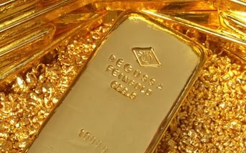
Химические свойства
Золото — один из самых инертных металлов, стоящее в ряду напряжений правее всех других металлов. При нормальных условиях оно не взаимодействует с большинством кислот и не образует оксидов, поэтому его относят к благородным металла, в отличие от обычных металлов, разрушающихся под действием кислот и щелочей. В XIV веке была открыта способность царской водки растворять золото, что опровергло мнение о его химической инертности.

Slide 6
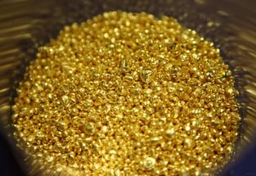
Наиболее устойчивая степень окисления золота в соединениях +3, в этой степени окисления оно легко образует с однозарядными анионами (F⁻, Cl⁻. CN⁻) устойчивые плоско-квадратные комплексы [AuX₄]⁻. Относительно устойчивы также соединения со степенью окисления +1, дающие линейные комплексы [AuX₂]⁻. Долгое время считалось, что +3 — высшая из возможных степеней окисления золота, однако, используя дифторид криптона, удалось получить соединения Au⁺⁵ (фторид AuF₅, соли комплекса [AuF₆]⁻). Соединения золота(V) стабильны лишь со фтором и являются сильнейшими окислителями.

Slide 7
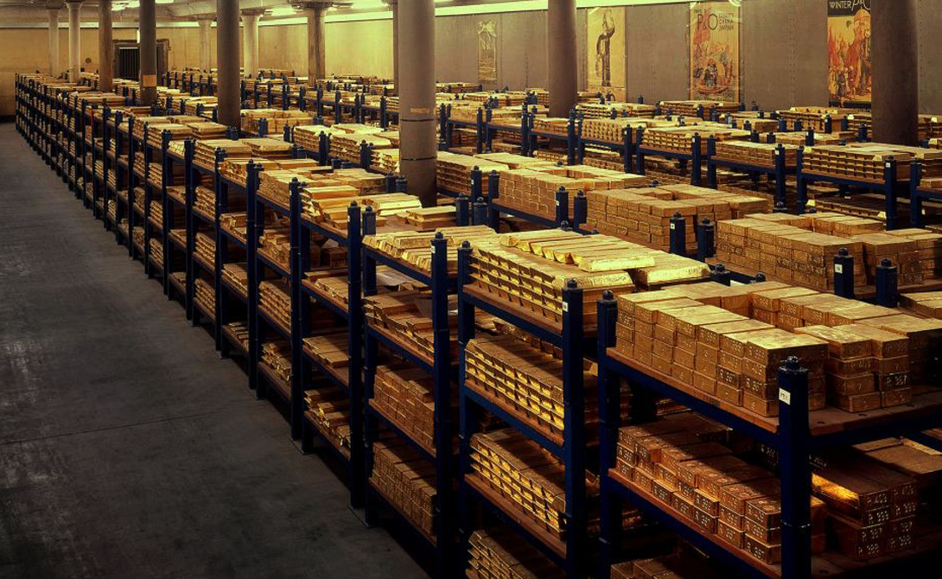
Происхождение
Зарядовое число 79 золота делает его одним из высших по количеству протонов элементов, которые встречаются в природе. Ранее предполагалось, что золото образовывалось при нуклеосинтезе сверхновых звёзд^{[en][14]}, однако по новой теории предполагается, что золото и другие элементы тяжелее железа образовались в результате разрушения нейтронных звёзд^{[15][16]}. Спутниковые спектрометры в состоянии обнаружить образующееся золото лишь косвенно, «у нас нет прямых спектроскопических доказательств, что такие элементы действительно образуются»^{[17]}. По этой теории в результате взрыва нейтронной звезды содержащая металлы пыль (в том числе тяжёлые металлы, например, золото) выбрасывается в космическое пространство, в котором оно впоследствии конденсируется, так произошло в Солнечной системе и на Земле^{[18]}. Поскольку сразу после своего возникновения Земля была в расплавленном состоянии, почти всё золото в настоящее время на Земле находится в ядре. Большинство золота, которое сегодня присутствует в земной коре и мантии, было доставлено на Землю астероидами во время поздней тяжёлой бомбардировки

Slide 8
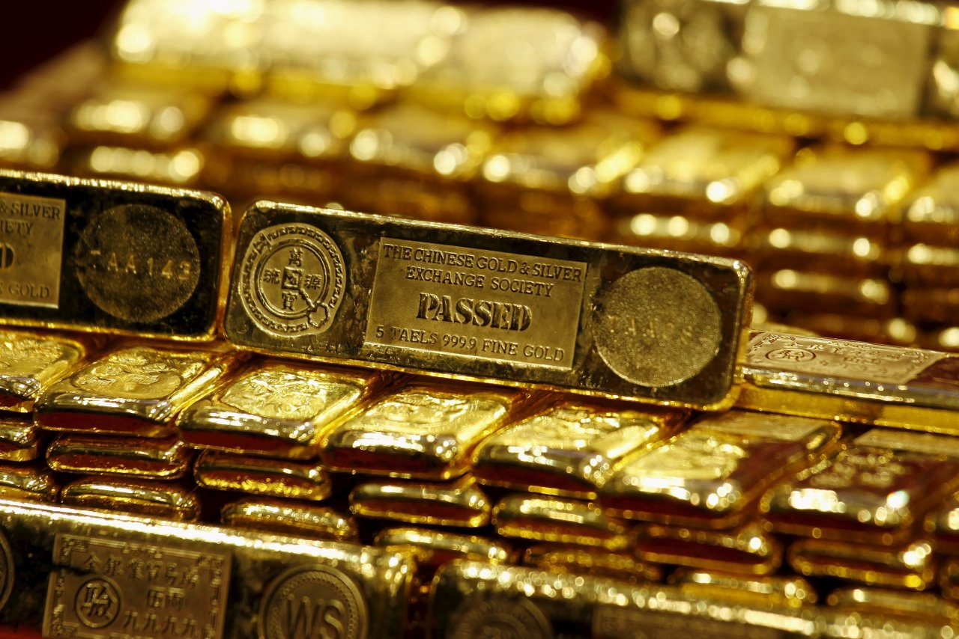
Получение
Для получения золота используются его основные физические и химические свойства: присутствие в природе в самородном состоянии, способность реагировать лишь с немногими веществами (ртуть, цианиды). С развитием современных технологий более популярными становятся химические способы.

Slide 9
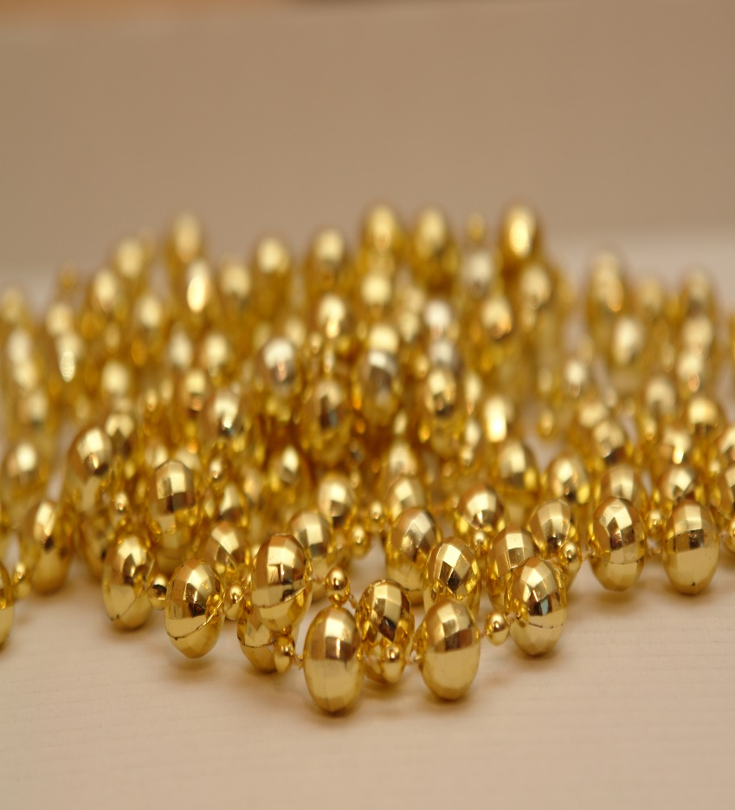
В 1947 году американские физики Ингрем, Гесс и Гайдн проводили эксперимент по измерению эффективного сечения поглощения нейтронов ядрами ртути. В качестве побочного эффекта эксперимента было получено около 35 мкг золота. Таким образом, была осуществлена многовековая мечта алхимиков — трансмутация ртути в золото. Однако экономического значения такое производство золота не имеет, так как обходится во много раз дороже добычи золота из самых бедных руд

Slide 10
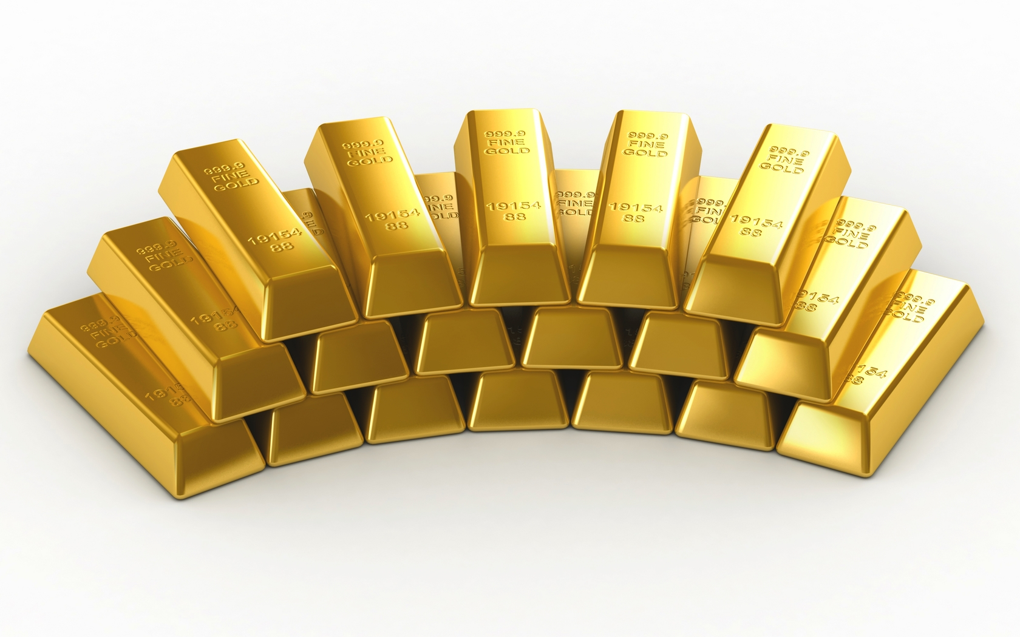
Применение
Имеющееся в настоящее время в мире золото распределено так: около 10 % — в промышленных изделиях, остальное делится приблизительно поровну между централизованными запасами (в основном, в виде стандартных слитков химически чистого золота), собственностью частных лиц в виде слитков и ювелирными изделиями.

